Slide 1
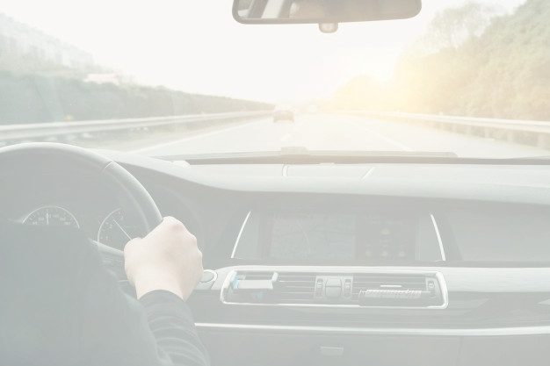

SafeDriver
Projekt aplikacji mobilnej dbającej o bezpieczeństwo kierowcy
Programowanie aplikacji mobilnych 2017/2018
E5C1S1
Patrycja Mirkowska Mateusz Obolewicz Maciej Wojtasiak

Slide 2
Główne założenia i cele
Aplikacja SafeDriver ma za zadanie:
dbać o bezpieczeństwo kierowcy poprzez: - informowaniu o warunkach na drodze - detekcji wypadków
informować najbliższe osoby w razie wypadku
wysyłać dokładną lokalizację poszkodowanego w razie wypadku
wspomóc udzielanie pierwszej pomocy innym oraz komunikację ze służbami ratowniczymi

Slide 3
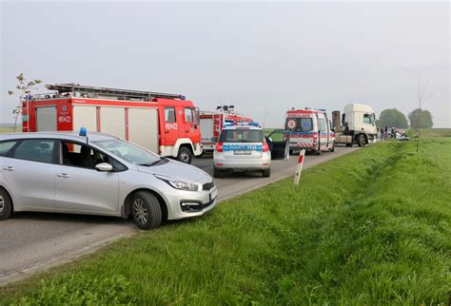

Geneza projektu
W 2017 roku do jednostek Policji zgłoszono 436 469 kolizji drogowych:
w porównaniu do 2015 roku, w którym zgłoszono Policji 362 265 kolizji, liczba ta zwiększyła się o 74 204 (+20,5%),
w porównaniu do 2016 roku, w którym zgłoszono 406 622 kolizje liczba zwiększyła się o 29 847 (+7,3%).
Ponad połowa Polaków, uważa że nie zna w pełni wszystkich instrukcji pierwszej pomocy
Za główne powody kolizji drogowych uznawane są : prowadzenie po alkoholu, zmęczenie oraz złe warunki pogodowe, na które kierowcy nie byli przygotowani

Slide 4
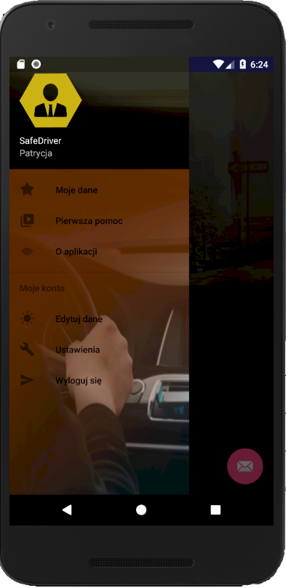
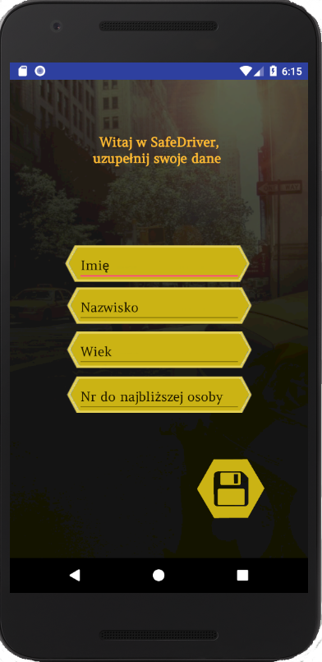
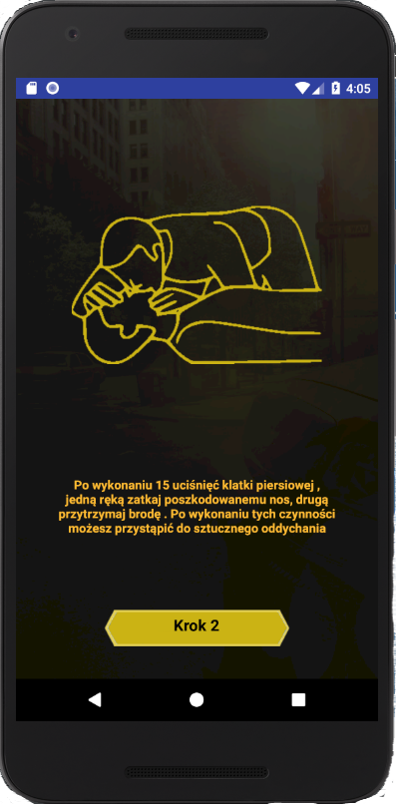
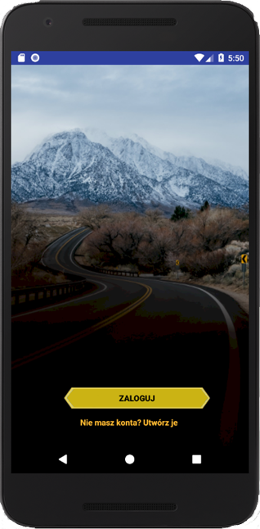
Wygląd i użytkowanie

Slide 5
Detekcja wypadku
Aplikacja SafeDriver korzystając z wbudowanego akcelerometru wykrywa wypadek/uderzenie samochodu
Jeżeli nastąpi wypadek uruchamia się 30s alarm
Alarm można w każdej chwili wyłączyć

Slide 6
Szybkie powiadomienie najbliższych
Jeżeli w trakcie 30s alarm , nie zostanie wyłączony, aplikacja przez 5s dźwiękowo informuje o tym że zostanie wysłany SMS do najbliższej osoby.
W treści SMS przesyłana jest lokalizacja poszkodowanego

Slide 7
Pierwsza pomoc
Gdy użytkownik aplikacji uczestniczy w wypadku, w którym inne osoby potrzebują pierwszej pomocy, a sam nie zna dokładnie wszystkich instrukcji lub chce nauczyć się ją wykonywać może skorzystać z instrukcji zawartych w aplikacji

Slide 8
Informowanie o warunkach drogowych
Aplikacja SafeDriver pobierając dane ze strony internetowej będzie informować o pogodzie i warunkach panujących na drodze (np. o śliskiej nawierzchni czy słabej widoczności)

Slide 9
Dziękujemy za uwagę

